Slide 1
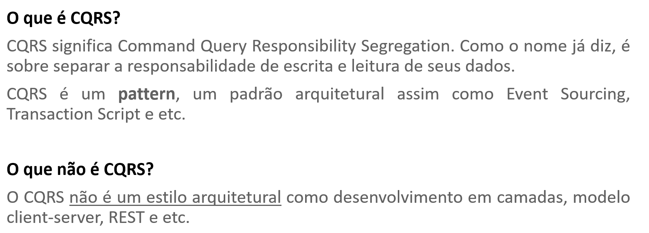

Slide 2
Ponto de partida
Ter N servidores consumindo um único banco de dados que serve de leitura e gravação pode ocasionar muitos locks nos dados e com isso ocasionar diversos problemas de performance, assim como todo o processo da regra de negócio que vai obter os dados de exibição cobra um tempo a mais no processamento. No final ainda temos que considerar que o dado exibido já pode estar desatualizado.
É este o ponto de partida do CQRS. Já que uma informação exibida não é necessariamente a informação atual então a obtenção deste dado para a exibição não necessita ter sua performance afetada devido a gravação, possíveis locks ou disponibilidade do banco.

Slide 3
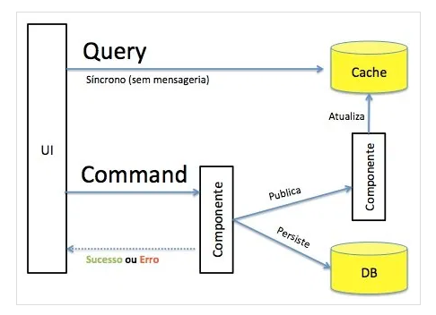

O CQRS prega a divisão de responsabilidade de gravação e escrita de forma conceitual e física. Isto significa que além de ter meios separados para gravar e obter um dado os bancos de dados também são diferentes. As consultas são feitas de forma síncrona em uma base desnormalizada separada e as gravações de forma assíncrona em um banco normalizado

Slide 4
Onde posso aplicar o CQRS?
Imagine um sistema de SAC onde diversos atendentes num call-center consultam e modificam as informações de um cadastro de clientes enquanto outra área operacional da empresa também trabalha com os mesmos dados simultaneamente. Os dados do cliente são modificados constantemente e nenhuma das áreas tem tempo e paciência para esperar os possíveis “locks” da aplicação, o cliente quer ser atendido com agilidade.
No mesmo cenário a aplicação pode possuir picos diários ou sazonais de acessos. Como impedir o tal “gargalo” e como manter a disponibilidade da aplicação em qualquer situação?
– Ah! Vamos escalar nossa aplicação em N servidores. Podemos migrar para a nuvem (cloud-computing ex. Azure) e criar um script de elasticidade (Autoscaling) para escalar conforme a demanda.
O conceito de escalabilidade da aplicação vai resolver alguns problemas de disponibilidade como por exemplo suportar muitos usuários simultaneamente sem comprometer a performance da aplicação.

Slide 5

Mas será que só escalar os servidores de aplicação resolve todos os nossos problemas?

Slide 6
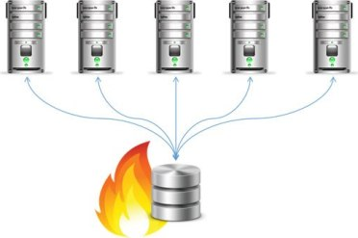
Deadlocks, timeouts e lentidão, seu banco pode estar em chamas.
Escalar a aplicação não é uma garantia de que a aplicação vai estar sempre disponível. Não podemos esquecer que neste suposto cenário todo processo depende também da disponibilidade do banco de dados.
Escalar o banco de dados pode ser muito mais complexo (e caro) do que escalar servidores de aplicação. E geralmente é devido o consumo do banco de dados que as aplicações apresentam problemas de performance.

